Slide 1
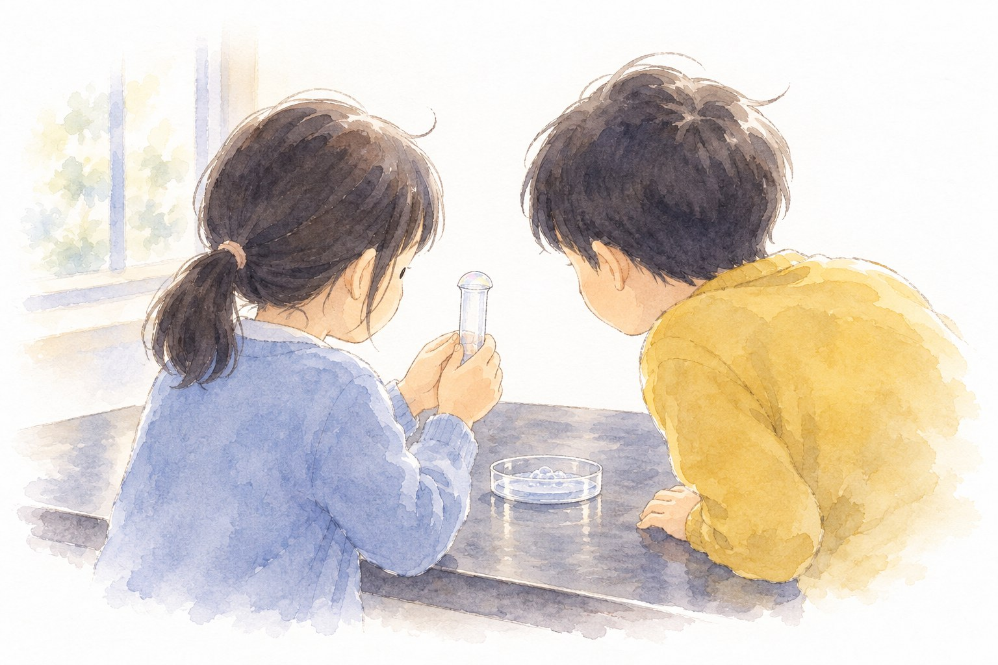
小理研 研究授業 授業者説明
解決したい問題を見いだし
科学的に追究する児童が育つ理科学習指導
〜既有知識をゆさぶる事象提示と追究の連続性を生む単元構成を通して〜
第4学年 物の体積と温度
第1時 試験管をにぎってまくを見る
令和8年12月4日（金）第5校時 4年1組教室
4年1組 32名 授業者 外﨑 顯博
Notes:
研究主題と副題は、小理研の研究主題のとおりです。スライドでは句読点を使わないため、読点の位置で改行しています。本単元は全10時間で、本時は第8時です。

Slide 2
学習指導要領
第4学年 A(2)「金属 水 空気と温度」
内容（第4学年 A物質・エネルギー）
粒子を柱とする内容
金属 水及び空気の性質について
体積や状態の変化 熱の伝わり方に着目して
それらと温度の変化とを関係付けて調べる活動を通して
次の事項を身に付けることができるよう指導する
ア 次のことを理解するとともに
観察 実験などに関する技能を身に付けること
（ア） 金属 水及び空気は 温めたり冷やしたりすると
それらの体積が変わるが その程度には違いがあること
（イ） 熱の伝わり方 （ウ） 水の状態変化（別の単元で扱う）
イ 金属 水及び空気の性質について追究する中で
既習の内容や生活経験を基に
金属 水及び空気の温度を変化させたときの
体積や状態の変化 熱の伝わり方について
根拠のある予想や仮説を発想し 表現すること
粒子のもつエネルギー
中学校の状態変化へ
つながる
この単元で扱うところ
ア（ア） とイ
体積の変化と温度の変化を
関係付けて調べる
解説が示す捉え
空気 水 金属のうち
温度による体積の変化は
空気が最も大きい
出典 小学校学習指導要領（平成29年告示）第2章第4節理科 第4学年 2内容 A(2) 同解説 理科編 48〜50ページ 引用の読点は改行か空白に置きかえています
4年 理科 物の体積と温度 授業者説明
2
Notes:
学習指導要領の本文です（第4学年 内容A(2)）。
「金属，水及び空気の性質について，体積や状態の変化，熱の伝わり方に着目して，それらと温度の変化とを関係付けて調べる活動を通して，次の事項を身に付けることができるよう指導する。」
ア（ア）「金属，水及び空気は，温めたり冷やしたりすると，それらの体積が変わるが，その程度には違いがあること。」
イ「金属，水及び空気の性質について追究する中で，既習の内容や生活経験を基に，金属，水及び空気の温度を変化させたときの体積や状態の変化，熱の伝わり方について，根拠のある予想や仮説を発想し，表現すること。」
解説（p.49）は「これらの中では空気の温度による体積の変化が最も大きいことを捉えるようにする」としています。本単元はア（ア）とイを扱い、（イ）熱の伝わり方は次の単元「物のあたたまり方」で扱います。

Slide 3
学習指導要領解説
4年で育てたい問題解決の力
根拠のある予想や仮説を発想する力
第4学年の目標
解説 45ページ
この力を育てるには
関係付けるとは
この単元では
自然の事物・現象同士を
関係付けたり
自然の事物・現象と
既習の内容や生活経験と
関係付けたりすることが
大切である
変化と それに関わる
要因を結び付けたり
既習の内容や
生活経験と結び付けたり
することなど
体積の変化と
温度の変化を関係付ける
予想の根拠になるもの
・前の単元「とじこめた空気や水」
・空気や水の学習で出した結論
・生活経験（びんのふた など）
解説 17ページ
解説 13〜14ページ
指導案 教材観より
4年 理科 物の体積と温度 授業者説明
3
Notes:
解説p.17「第４学年では，主に既習の内容や生活経験を基に，根拠のある予想や仮説を発想するといった問題解決の力の育成を目指している。この力を育成するためには，自然の事物・現象同士を関係付けたり，自然の事物・現象と既習の内容や生活経験と関係付けたりすることが大切である。」
解説p.13〜14「「関係付け」には，変化とそれに関わる要因を結び付けたり，既習の内容や生活経験と結び付けたりすることなどがある。」
本単元では、体積の変化と温度の変化を関係付けます。予想の根拠は、前の単元の既習、前の次で導きだした結論、生活経験の三つです。

Slide 4
研究の着眼
研究主題と2つの着眼
研究主題
解決したい問題を見いだし 科学的に追究する児童が育つ理科学習指導
着眼1
追究の連続性を生む単元構成
着眼2
既有知識をゆさぶる事象提示
空気で学んだことから
物はあたためると大きくなり 冷やすと小さくなる
のではないかと考える
でも それは空気だけ？ ほかの物も？
1時間とって身の回りの物を考えることで
水だけでなく 金ぞくも調べたい という
追究の意欲を生む
空気も水も大きくなったから
金ぞくも大きくなるのでは という考えと
生活の中で 金ぞくは大きくならない
という考えのずれが出る
さらに 湯でも玉が輪を通る結果と
レールのつなぎ目のすきまの写真で
もう一度ゆさぶる
目指す児童の姿
既習の内容や生活経験と関係付けて 根拠のある予想や仮説を発想し 表現する児童
4年 理科 物の体積と温度 授業者説明
4
Notes:
着眼１は、空気について導きだした結論から「物は、あたためると大きくなり、冷やすと小さくなるのではないか。でも、それは空気だけなのか、ほかの物もそうなのか」という問いを生み、第4時に1時間とって身の回りの物を考えることで、水だけでなく金属も調べようという追究の意欲を生む単元構成です。木や金属だけでなく、ほかの物を考えてもかまいません。
着眼２は、空気も水も大きくなったから金属も大きくなるという考えと、生活経験から金属は大きくならないという考えのずれを、金属の玉だけを配る事象提示で引き出すことです。本時はさらに、湯であたためても玉が輪を通る結果のあとに、レールのつなぎ目のすきまの写真を見せ、結果とのずれからあたため方を見直す必要感をもたせます。

Slide 5
着眼1 追究の連続性を生む単元構成
単元構成 全10時間
第1次 空気
第1〜4時
第2次 水
第5〜7時
第3次 金属
第8〜10時
本時は第8時
問題
問題
問題
空気は あたためると
体積が大きくなるのだろうか
水も あたためたり冷やしたりすると
体積は変わるのだろうか
金ぞくは あたためたり冷やしたりすると
体積は変わるのだろうか
事象
事象
事象
試験管をにぎると
まくがふくらむ
空気と同じ器具に水を入れ
水面のわずかな動きを見る
玉だけにさわる 湯でも通る
レールのつなぎ目のすきま
結論
結論
結論
空気は あたためると体積が
大きくなり 冷やすと小さくなる
水も体積が変わる
変わり方は空気より小さい
金ぞくも体積が変わる
変わり方は空気や水より小さい
つなぐ
つなぐ
つなぐ
第4時 身の回りの物を分ける
分類表で調べる順番を決める
分類表に水の結果を書きこむ
形のある物へ目を向ける
第10時 焼きばめから
生活とのつながりを考える
変化が見やすい物から 見えにくい物へ まくがふくらむ 水面が動く 輪を通らなくなる
4年 理科 物の体積と温度 授業者説明
5
Notes:
指導は空気、水、金属の順に進みます。空気は膜がふくらみ、水は水面が動きます。金属は輪を通らなくなることは分かっても、ふくらみそのものは目に見えません。この見えなさが単元の山場です（指導案 教材観）。
各次で導きだした結論が、次の次の予想の根拠になるように組んでいます。

Slide 6
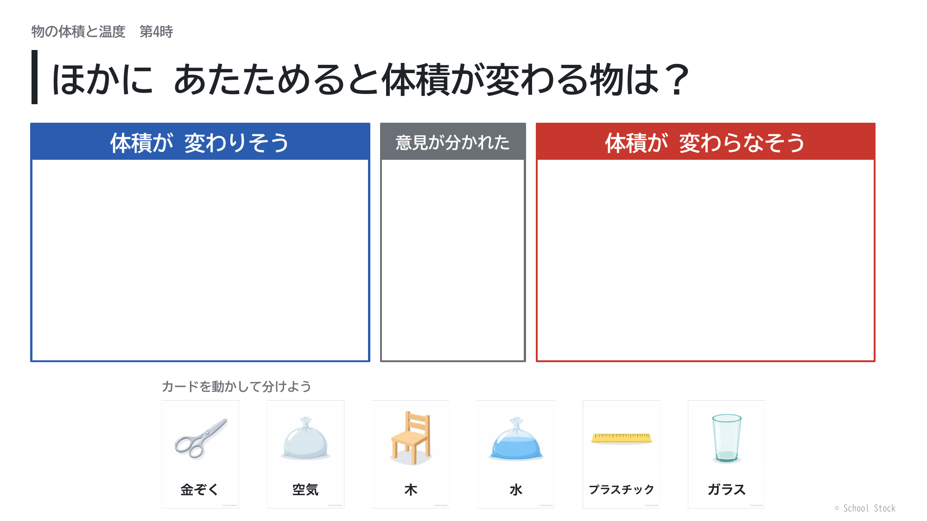
着眼1 追究の連続性を生む単元構成
空気で学んだことが 次の問いを生む
第3時
考える
ぎもん
第4時
意欲
空気は あたためると
大きくなり
冷やすと小さくなる
物は あたためると
大きくなるのかな
それは空気だけ？
ほかの物もそうなの？
身の回りの物を
分けて考える
（1時間）
水だけでなく
金ぞくも調べたい
身の回りの物を分け 形のない物（空気 水）と
形のある物（金ぞく 木）を比べて 調べる順番を決める
第4時
分類表に水の結果を書きこむ
形のある金ぞくも あたためると体積が変わるのか
第7時
学びの足あとと分類表をふり返り
金ぞくの玉にさわって問題をつくる
第8時 本時
カードは 金ぞく 木 プラスチック ガラス 空気 水
絵は はさみ いす じょうぎ コップ（子どもが毎日使う物）
第4時のスライド 身近な物の絵のカードを列へ動かす
4年 理科 物の体積と温度 授業者説明
6
Notes:
空気について導きだした結論から「物は、あたためると大きくなり、冷やすと小さくなるのではないか」と考え、「それは空気だけなのか、ほかの物もそうなのか」という問いをもたせます。第4時に1時間とって身の回りの物を分けることで、水だけでなく金属も調べようという追究の意欲を生みます。木や金属だけでなく、ほかの物を考えてもかまいません。
素材カードの絵は、子どもにとって身近な物（はさみ、いす、じょうぎ、コップ）にし、言葉は材料の名前だけにしました。

Slide 7
着眼2 既有知識をゆさぶる事象提示
この単元で生まれる2つのずれ
1 子どもどうしの考えのずれ
2 予想と結果のずれ
大きくなるなら
あたためた玉は輪を通らないはず
空気も水も
大きくなったから
金ぞくも大きくなる
生活の中で
金ぞくが大きくなるのは
見たことがない
湯であたためても
玉が輪を通った
空気と水の学習が「変わる」の根拠になり
生活経験が「変わらない」の根拠になる
本時は 玉だけを配って このずれを引き出す
両方の理由を聞き合うと 確かめたくなる
レールにはすきまがある
あたため方が足りないのかも
指導案 教材観より 子どもどうしの考えのずれと 予想と結果のずれから追究意欲を引き出し
目に見えない金属のふくらみを実感させる 本時は2つとも起きる
4年 理科 物の体積と温度 授業者説明
7
Notes:
教材観より。「児童は『かたい金属が変わるはずがない』と考える一方で、『空気も水も変わったのだから、金属も変わるはずだ』とも考える。この児童どうしの考えのずれと、湯につけても金属の玉が輪を通り抜けてしまうという予想と結果のずれから追究意欲を引き出し、目に見えない金属のふくらみを実感させることができる。」
本時（第8時）は、予想の話し合いで1つ目のずれを、湯の実験とレールのつなぎ目の写真で2つ目のずれを起こします。炎で熱して確かめるのは第9時です。

Slide 8
着眼2 既有知識をゆさぶる事象提示
次ごとの事象提示と予想される子どもの姿
次 | 事象提示 | 予想される子どもの姿
1次 空気 | 試験管の口にせっけん水のまくをはり 全員が自分の手でにぎる 前の単元「とじこめた空気や水」と結び付けて 温度と体積をつなぐ予想を引き出す | にぎっただけでシャボン玉みたいにふくらんだ なんで？ 空気を入れていないのに どうして？ 中の何が変わったの？
2次 水 | 第1次の分類で意見が分かれた水へ向かわせる 空気と同じ器具で 中身を水に変えて調べる 水面はわずかしか上がらない | 水は前の学習でおし縮められなかったから あたためても変わらないと思う 少しだけど水面が上がった 空気より増え方が小さいのかな
3次 金属 本時 | 第1次の分類表と学びの足あとをふり返る 金ぞくの玉だけを班に1つずつ配り さわらせる 輪は実験の前に見せる（玉は輪をぎりぎり通る） 湯であたためても 玉は輪を通る そのあとで レールのつなぎ目のすきまの 写真を提示する | つめたくて重い 金ぞくは「変わらなそう」 空気も水も大きくなったから 金ぞくも 湯でも通った やっぱり変わらないのかな 変わらないなら どうしてレールにすきまが？ あたため方が足りなかったのかな
4年 理科 物の体積と温度 授業者説明
8
Notes:
指導案の着眼２の表のとおりです。本時（第3次の最初）は、予想と理由を伝え合う中で考えのずれに気づかせます。そのうえで湯であたためて調べ、玉が輪を通る結果とレールのつなぎ目のすきまの写真とのずれから、あたため方を見直す必要感をもたせます。

Slide 9
着眼1と着眼2 第3次
第3次 金属 学習活動と目指す児童の姿
段階 | 学習活動 | 目指す児童の姿
見いだす つかむ | 分類表をふり返り 配られた玉にさわって 調べる物が金属だと気づき 問題をつくる | 空気と水について導きだした結論や分類表と関係付け 「金ぞくは あたためたり冷やしたりすると 体積は変わるのだろうか」という問題を見いだす
見通す | 空気や水の学習や生活経験を基に予想し 理由を伝え合う 空気や水の実験の方法を 基に 湯で調べる計画を立てる | 空気や水について導きだした結論や生活経験と関係付けて 根拠のある予想を発想し「大きくなるなら あたためた玉は 輪を通らなくなるはず」と結果を見通して 同じ方法で調べる 計画を立てている
調べる | 湯であたためて 輪を通るか調べる（本時） あたため方を見直し 炎で熱したり 冷やしたりする（実験3） | 湯でも玉が通った結果とレールのすきまとのずれから あたため方を見直し 加熱器具を安全に扱いながら 結果を記録している
まとめる | 結果を空気や水と比べ 増え方のちがいも合わせてまとめる | 根拠を基に「金ぞくも あたためると体積が大きくなり 冷やすと小さくなる」という妥当な結論を導きだし 表現している
生かす | 学んだことが 日常生活の中で どのように生かされているのかを考える | 焼きばめの事例について知り 科学によって 私たちの生活が支えられていることに気づき 表現している
本時（第8時）
本時は「見いだす・つかむ」「見通す」と「調べる」の湯の実験まで 炎は第9時 「まとめる」と「生かす」は第10時
4年 理科 物の体積と温度 授業者説明
9
Notes:
指導案の着眼１の表（第３次）です。本時は「見いだす・つかむ」「見通す」と、「調べる」のうち湯の実験までを扱います。炎で熱したり冷やしたりして確かめるのは第9時、まとめと焼きばめは第10時です。

Slide 10
本時 第8時
本時の流れとずれを引き出す手立て
問題
金ぞくは あたためたり冷やしたりすると 体積は変わるのだろうか
1
空気と水の学習をふり返る
実験の写真と学びの足あとを掲示し 変わり方のちがいまで確かめる
2
分類表を見て
金ぞくの玉にさわる
玉だけを班に1つ配る（輪はまだ見せない）
「これは分類表のどこに入るかな」と問い 金ぞくだと気づかせる
3
問題をつくる
空気や水と同じ形の文で ［ ］に入る言葉を考える
4
予想を出し合う
ひとり 班 全体
付箋の色で予想を分ける（水色は変わる ピンクは変わらない）
理由を「空気や水の学習から」と「生活経験から」に分けて板書する
5
湯であたためて調べる
空気や水の方法を思い出して計画 ここで輪を見せ ぎりぎり通ることを確かめる
60℃くらいの湯に1分つけて輪に通す どの班も玉は輪を通る
6
結果をふり返り
レールのすきまを見る
「この結果から どうまとめる？」 レールのつなぎ目の写真を提示
検証の方法をふり返った考えを価値づけ あたため方の見直しへ（第9時）
評価規準
思考・判断・表現
既習の内容や生活経験と関係付けて 根拠のある予想を表現している（付箋 発言）
4年 理科 物の体積と温度 授業者説明
10
Notes:
本時は手書きメモの6つの流れです。空気と水の学習をふり返り、分類表から次は形のある物の番だと確かめ、金属膨張試験器の玉だけを配って金属だと気づかせます。空気や水と同じ形の問題をつくり、予想を個人、班、全体の順に出し合います。そのあと空気や水の方法を思い出して、60℃くらいの湯で玉をあたためて輪に通します。玉は輪を通るので「金ぞくは変わらない」に傾いたところで、教科書に載っているレールのつなぎ目のすきまの写真を見せ、結果とのずれから次時のあたため方の見直しにつなげます。
時間の目安（45分）：1は3分、2は4分、3は3分、4は15分、5は12分、6は8分。
黄色の場面（2・4・6）が、ずれを引き出す手立てです。

Slide 11
本時の展開 場面1
空気と水の学習をふり返る
先生
予想される子どもの反応
空気と水は あたためると
どうなったかな
空気も水も 体積が大きくなった
冷やすと小さくなった
実験の写真と学びの足あとを
見てみよう
水は 空気より少しだけだった
手立て
本時の流れのスライドを映し いまどの活動かを上の札で示す（どのスライドにも出る）
空気と水の実験の写真と学びの足あとで 変わり方のちがいまで確かめる
4年 理科 物の体積と温度 授業者説明
11

Slide 12
本時の展開 場面2
分類表を見て 金ぞくの玉にさわる
先生
予想される子どもの反応
水色の枠は変わる ピンクの枠は変わらない
分類表を見てみよう
まだ調べていないのは どれかな
形のない物は調べ終わった
次は形のある物
理科室で見つけた玉です
班に1つずつ配るよ さわってみよう
つめたい かたい 重い
これは金ぞくだ
分類表では「変わらなそう」に入れたよ
これは分類表のどこに入るかな
手立て
輪はまだ見せず 玉だけを配る（話が「通るか 通らないか」に寄らないように）
手でさわって 金ぞくであることに自分で気づかせる
4年 理科 物の体積と温度 授業者説明
12

Slide 13
本時の展開 場面3
空気や水と同じ形の文で 問題をつくる
先生
予想される子どもの反応
空気のときと水のときは
どんな問題だったかな
空気も水も 同じ形の問題だった
［ ］に入るのは 金ぞく
［ ］に入る言葉は何かな
問題
金ぞくは あたためたり冷やしたりすると 体積は変わるのだろうか
手立て
空欄のある問題文の掲示物（A3）を黒板に貼り 空欄に入る言葉を考える
「金ぞく」のカードを空欄に重ねて貼る（スライドでも同じ文を映す）
4年 理科 物の体積と温度 授業者説明
13

Slide 14
本時の展開 場面4
予想を出し合う（ひとり 班 全体）
先生
予想される子どもの反応
水色の枠は変わる ピンクの枠は変わらない
自分の予想と理由を付箋に書こう
水色は変わる ピンクは変わらない
空気も水も大きくなったから
金ぞくも大きくなると思う
司会 どう思う？
どうしてそう思ったの？
水は空気ほど大きくならなかった
かたい金ぞくは もっと変わらない
班の台紙を黒板に貼ろう
理由のちがいを比べよう
びんの金ぞくのふたは お湯で
あたためると開けやすくなると聞いた
鉄ぼうは 夏も冬も同じに見える
手立て
付箋の書き方はスライドで示す 頭に「変わる」「変わらない」と書いてから理由を書く
理由を「空気や水の学習から」と「生活経験から」に分けて板書する
4年 理科 物の体積と温度 授業者説明
14

Slide 15
本時の展開 場面5
湯であたためて調べる
先生
予想される子どもの反応
水色の枠は変わる ピンクの枠は変わらない
空気や水のときは
どうやって調べたかな
空気や水と同じように
湯であたためればいい
この玉には輪があるよ
あたためる前は ぎりぎり通る
大きくなるなら
玉は輪を通らなくなるはず
予想が正しければ
あたためた玉は 通る？通らない？
湯につけたのに 通った
やっぱり変わらないのかな
計画
玉を湯であたためて 輪を通るかどうかを調べる
手立て
教師が60℃くらいの湯をサーモカップに入れて各班に配る 玉は柄を持つ
湯に1分ほどつけてから輪に通す 班ごとの結果を板書する
4年 理科 物の体積と温度 授業者説明
15

Slide 16
本時の展開 場面6
結果をふり返り レールのすきまを見る
先生
予想される子どもの反応
水色の枠は変わる ピンクの枠は変わらない
この結果から
どうまとめる？
やっぱり変わらないと思う
変わらないなら すきまは
いらないはず
これは線路のつなぎ目の写真です
なぜ すきまをあけているのだろう
湯では あたため方が
足りなかったのかも
もっと熱くしたら
通らなくなるのかな
手立て
教科書に載っているレールのつなぎ目の写真を提示し 実験の結果とのずれに気づかせる
「あたため方」に目を向けた声を取り上げ 検証の方法をふり返ったことを価値づける
4年 理科 物の体積と温度 授業者説明
16

Slide 17
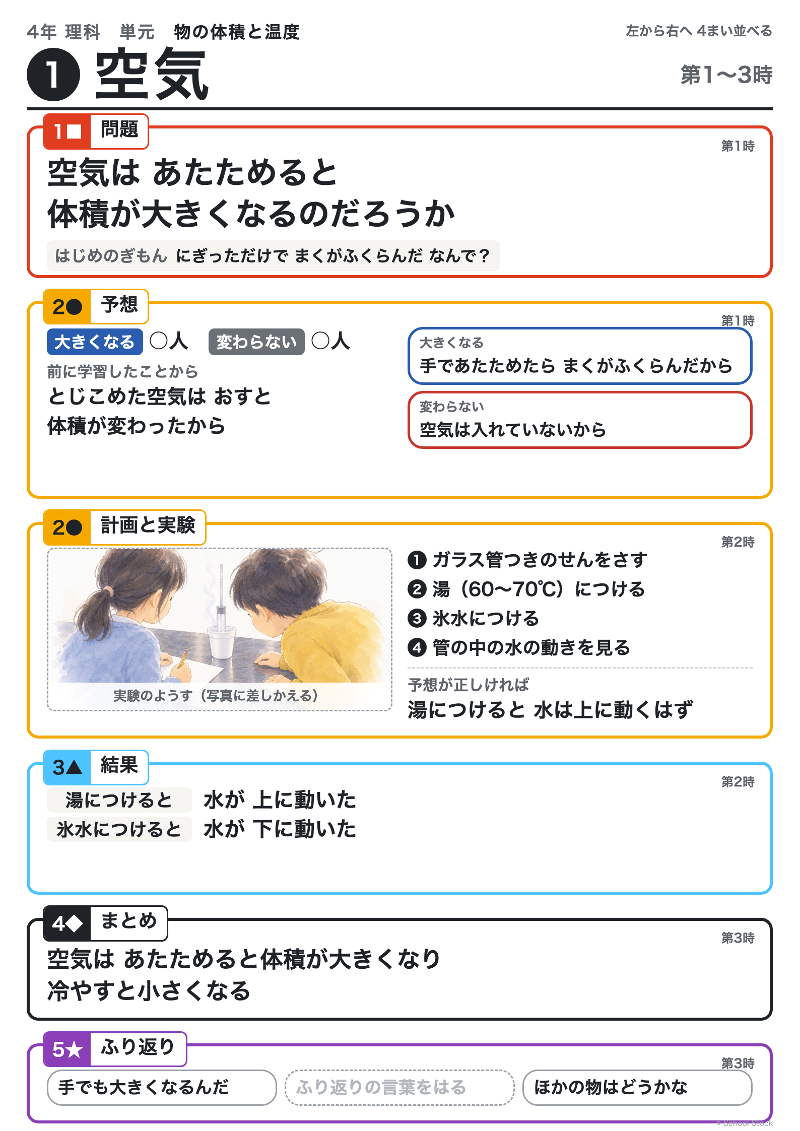
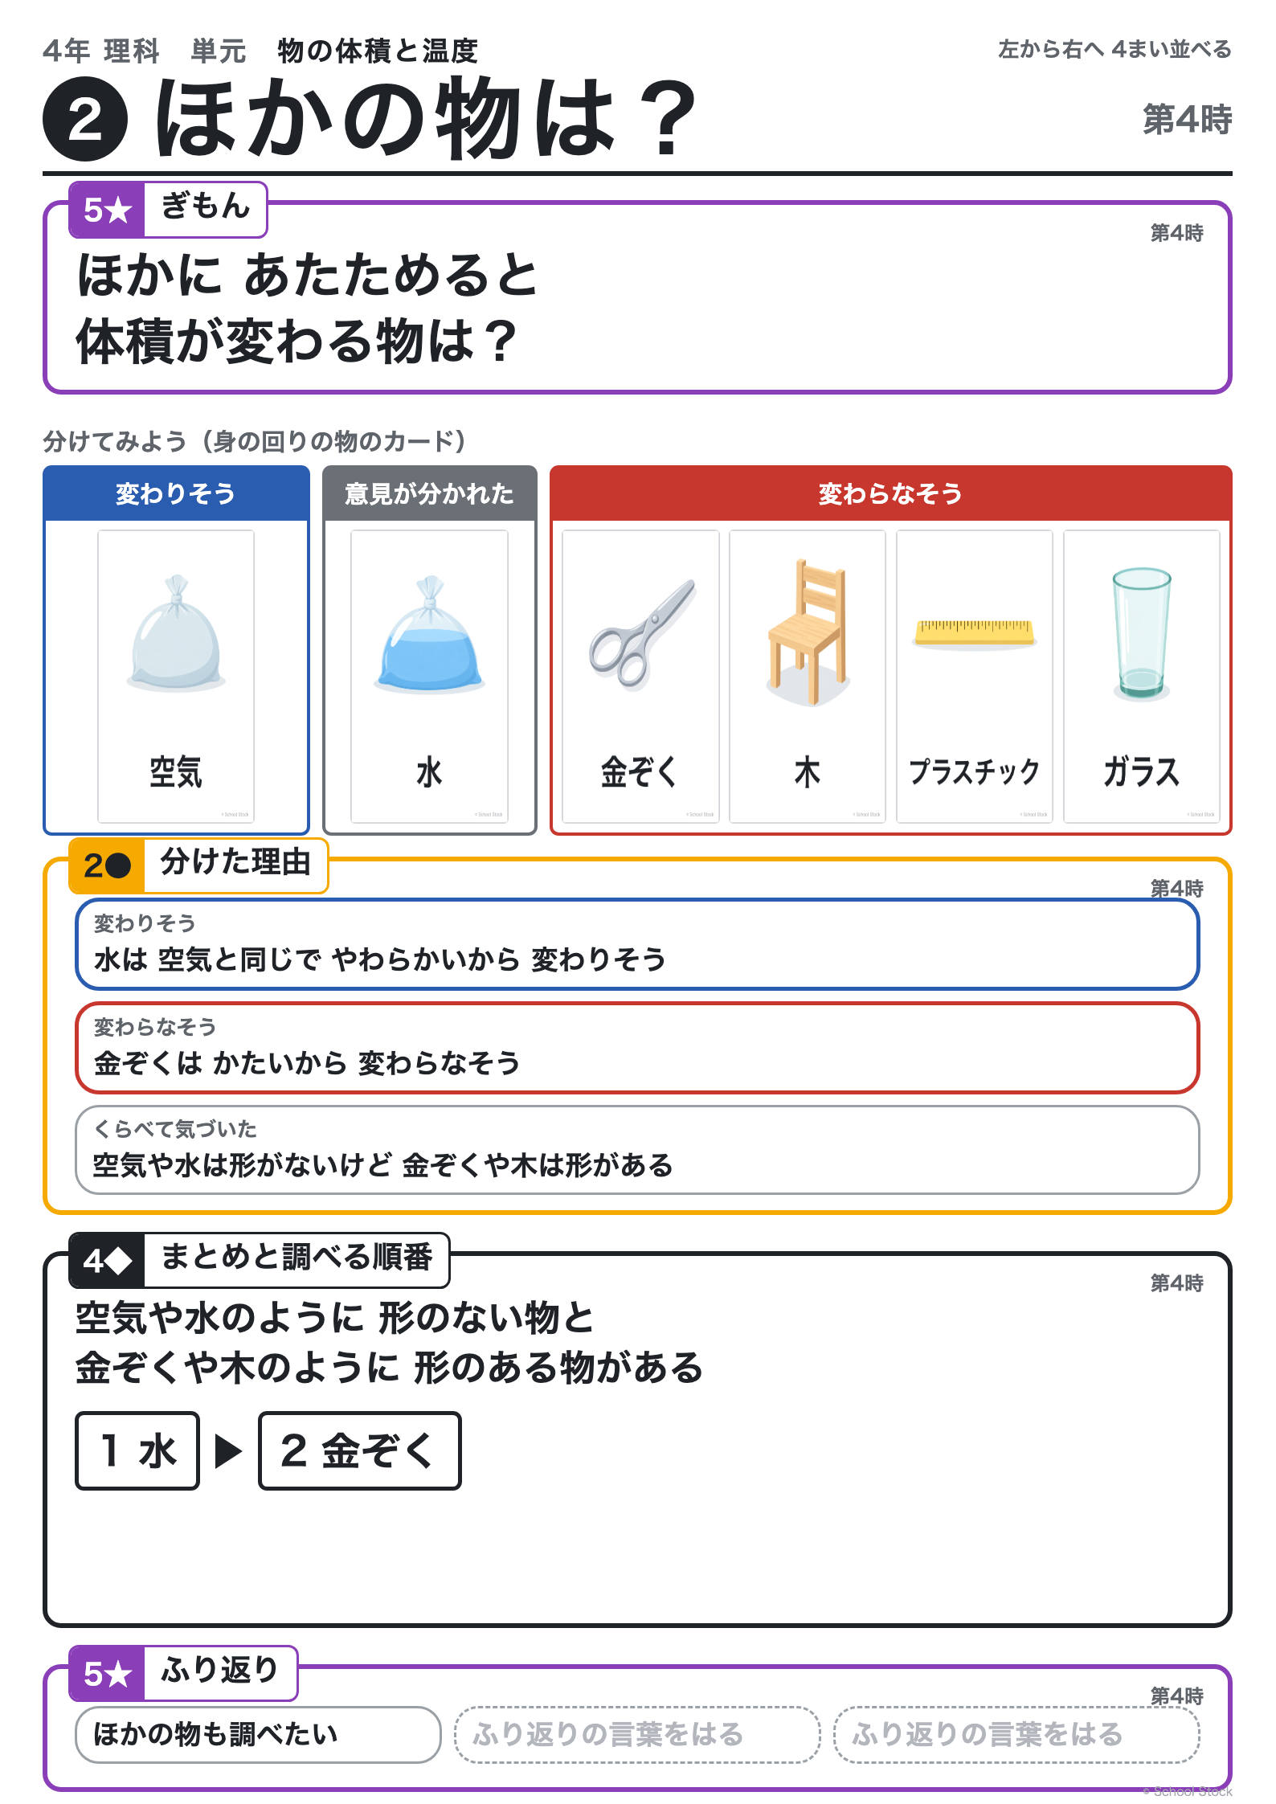
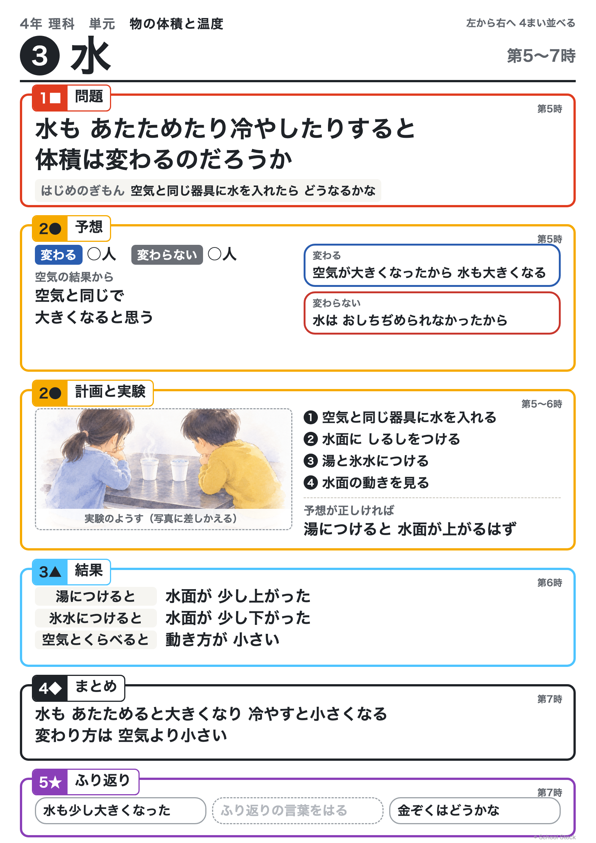
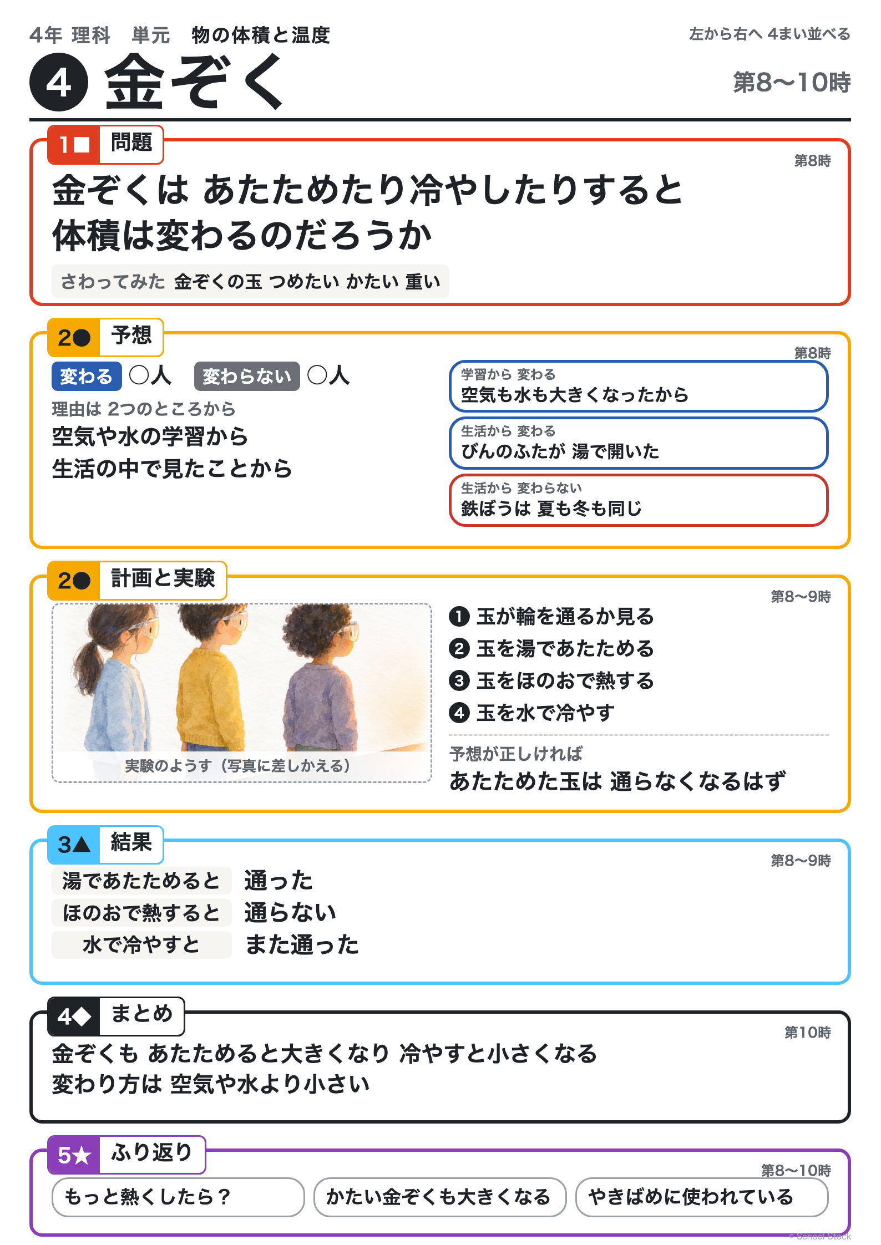
本時の手立て
学びの足あと（掲示のモデル）
1 空気
2 分類表
3 水
4 金ぞく（本時に書き足す）
A2縦を4まい 左から右へ貼る 問題 予想 結果 まとめを同じ位置にそろえる
予想の理由を考えるときに指さして使う（「空気や水の学習から」の理由の手がかり）
これはモデルで 写真の欄は授業の写真に差しかえる
4年 理科 物の体積と温度 授業者説明
17
Notes:
これまでの学習の足あとを、本時の予想の根拠にできるように掲示します。空気、分類表、水の3まいと、本時に書き足す金属の1まいです。本時は場面1のふり返りと、場面4の予想の理由で使います。写真の欄は見本の絵を仮に置いています。実際は、授業で撮った子どもの写真と実験のようすに差しかえます。

Slide 18
本時 第8時
本時の板書計画（3分割の案）
問題
予想
計画と結果
金ぞくは あたためたり
冷やしたりすると
体積は変わるのだろうか
分類表 学びの足あと
金ぞくの玉（実験の前に輪）
変わる（水色）
変わらない（ピンク）
班の台紙6まい
理由
空気や水の学習から
生活経験から
玉を湯であたためて
輪を通るかを調べる
結果 どの班も玉は輪を通った
レールのつなぎ目の写真
あたため方が足りない？
左 問題とこれまで
中 予想と理由
右 計画 結果 ずれ
空気と水と同じ形の問題
分類表と学びの足あとを横にはる
班の台紙を予想ごとに分ける
理由を2つのもとに分けて書く
結果の下にレールの写真をはる
次に調べたいことを書く
4年 理科 物の体積と温度 授業者説明
18
Notes:
本時の流れに合わせた板書の案です。単元サイトの板書計画（マス目プリントメーカーで作ったもの）は、まだ前の流れ（本時が第7時）のままです。問題と計画の文は指導案と同じです。

Slide 19
第9時と第10時
結果とのずれから あたため方を見直す
湯では通った
レールにはすきま
湯では あたため方が
足りなかったのかも
炎で熱する
子どもが班ごとに
通らなくなる
冷やすと また通る
空気 水 金ぞくを
比べてまとめる
第9時の子どもの声 湯では あたため方が足りなかったんだ 火で熱したら 輪を通らなくなった
第10時 結論とまとめ
炎を使う実験の安全
金ぞくも あたためたり冷やしたりすると
体積が変わる
変わり方は 空気や水より小さい
レールのすきまと焼きばめから
生活とのつながりを考える
・手本を見せ 火の係と玉の係を決める
・保護眼鏡をつける（解説 50ページ）
・熱した玉とくさりにはさわらない
・輪は熱しない
・冷やすときは缶にためた水に入れる
・湯は「あたためる」 炎は「熱する」と
言い分ける
4年 理科 物の体積と温度 授業者説明
19
Notes:
第9時は、本時の「湯でも玉が通った」結果とレールのつなぎ目のすきまとのずれから、あたため方を見直させ、炎で熱したり冷やしたりします。炎で熱するのは子どもです（2026-10-08 決定）。はじめに教師が手本を見せ、班ごとに火の係と玉の係を決めて行います。教師は全部の班を見て回ります。
第10時に空気、水、金属の結果を比べてまとめ、焼きばめにつなげます。
解説p.50「火を使用して実験したり，熱した湯の様子を観察したりする際に火傷などの危険を伴うので，保護眼鏡を着用することや使用前に器具の点検を行うこと，加熱器具などの適切な操作を確認することなど，安全に配慮するように指導する。」

Slide 20
発表の視覚支援
文献から分かったこと
1
色だけで区別しない
2
一度に見せる量を絞る
3
型は外していく
番号と形をつける
黒板の字は白と黄
その段階のカードだけ出す
いまここで 現在地を示す
全文 書き出し 見出し なしの順
型なしで言えたかを記録
文部科学省 色覚に関する指導の資料
日本眼科医会 2019
障害のある子供の教育支援の手引
Fisher ほか 2014
Krantz と McClannahan 1993
McNeill ほか 2006
4
準備を段階にする
5
聞く子も全員が反応する
6
説明のしかたを選べる
ひとり となり 班 全体の順
先に書いてから話す
「にている」「ちがう」のカード
考えのずれが全員に見える
指さしや書画カメラも
正式な説明として認める
国立特別支援教育総合研究所
新潟県教育委員会 2023
Randolph 2007
Marsh ほか 2023
CAST 2024
学びのユニバーサルデザイン
通常の学級の4年生が前で説明する場面を そのまま確かめた研究は見つからなかった 使いながら記録をとって確かめる
4年 理科 物の体積と温度 授業者説明
20
Notes:
日本の公的資料（学習指導要領解説、教育支援の手引、色覚の資料）と海外の研究を調べました。詳しくは「00_文献の調べと使い方.html」にまとめています。視覚支援を用意する方向は支持されていますが、話し方の型の掲示そのものの効果を比べて確かめた研究は見つかりませんでした。

Slide 21
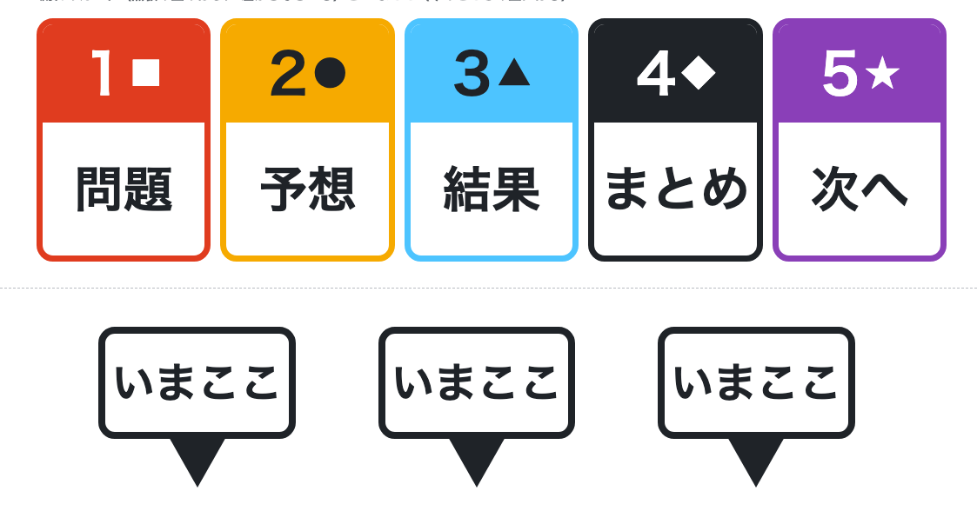
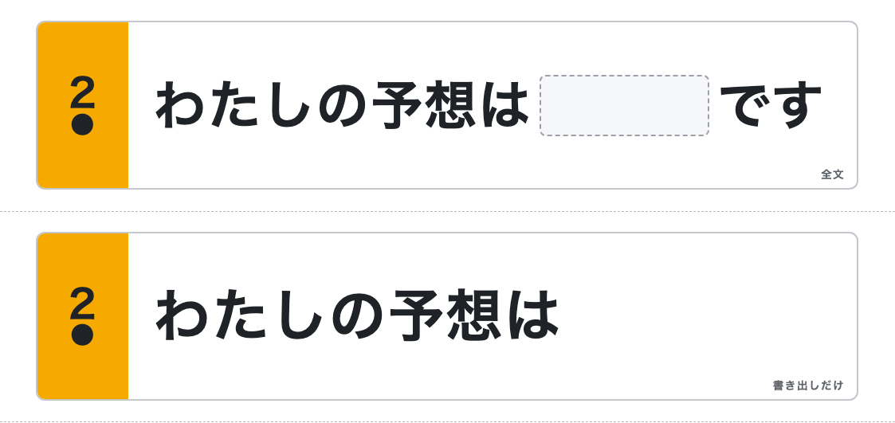
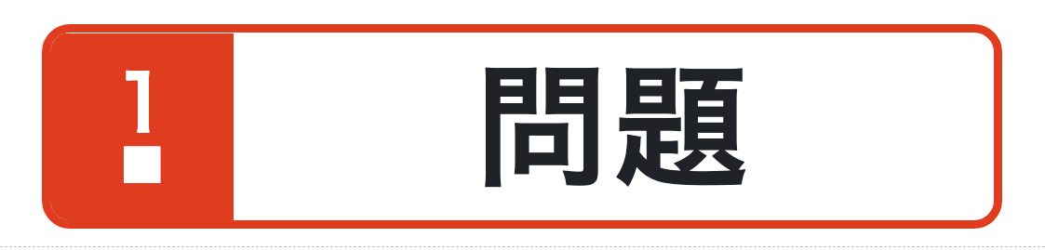
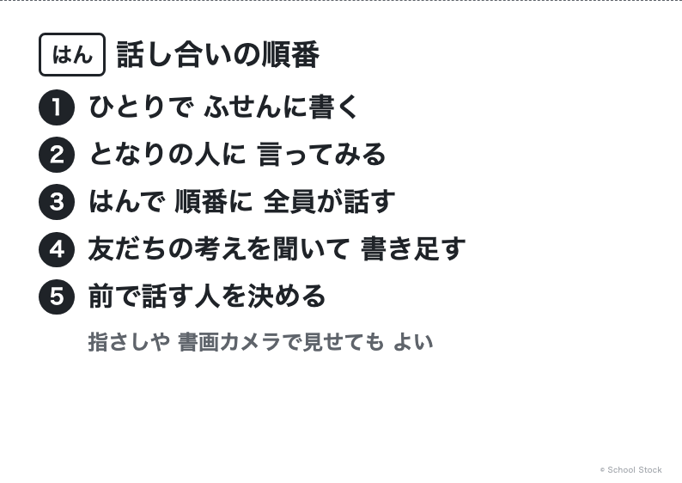
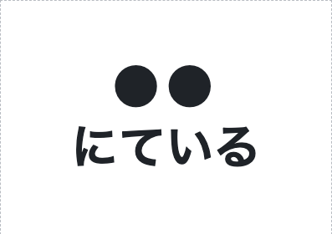
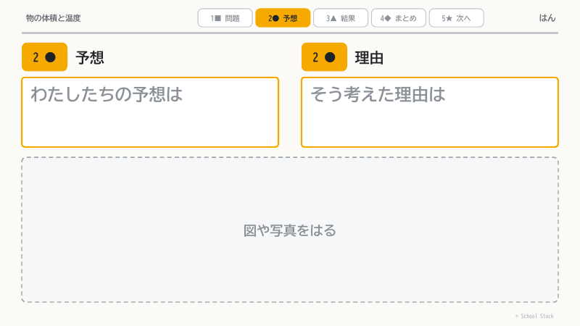
発表の視覚支援
発表のカードとスライド（5〜6人の班で使う）
見出しカード
流れのカードと いまここ
話し方カード
番号と形つき11まい
その段階の分だけ出す
黒板の上に1から5を並べ
いまここを動かす
全文と書き出しだけの2段
「予想が正しければ」は えらんで使う
はんの卓上カード
反応カード
発表スライドのひな形
表は話し合いの順番
裏は司会のことば
表は にている 裏は ちがう
聞く子が全員で上げる
上に流れと いまここ
ロイロノートにはPDFで
書画カメラ用の小さい見出しカードと 書きこみ用の吹き出しカードもある 単元サイトの資料から取り出せる
4年 理科 物の体積と温度 授業者説明
21
Notes:
1回目の試作を、文献にもとづいて直した2回目です。班（5〜6人）に卓上カードを1つ置き、ひとりで書く、となりの人に言う、班で全員が話す、書き足す、前で話す人を決める、の順で進めます。指導案にはまだ書いていない手立てです。

